Slide 1
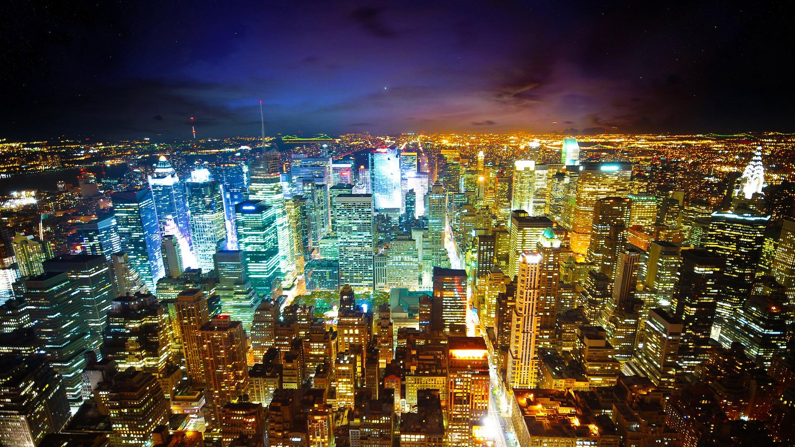
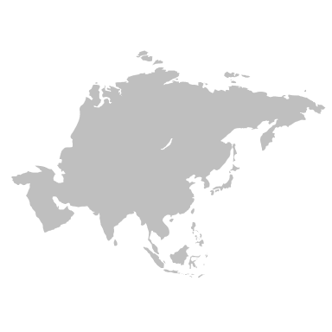
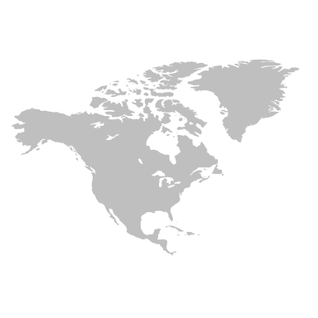
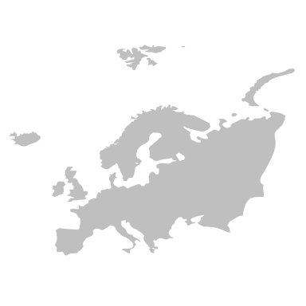
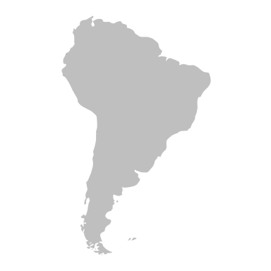
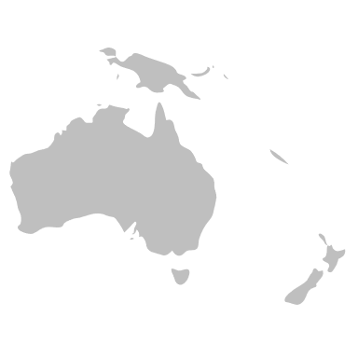
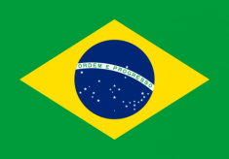
Global Markets of Smart Device
알 수 없는 작성자 님의 이 사진에는 CC BY-SA-NC 라이선스가 적용됩니다.
알 수 없는 작성자 님의 이 사진에는 CC BY-SA-NC 라이선스가 적용됩니다.

